Slide 1
微信小程序开发
小程序运行机制

Slide 2
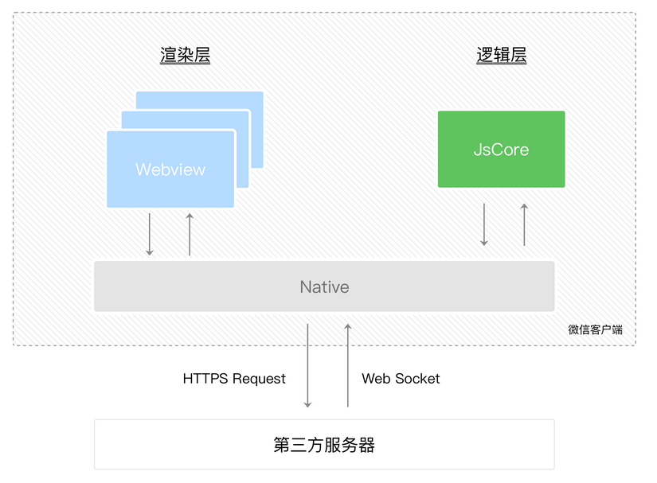
运行机制图示

Slide 3
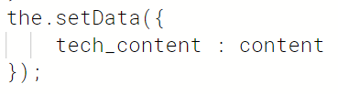
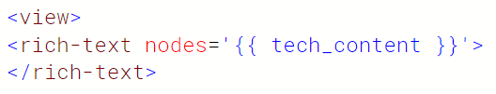
小程序没有DOM和BOM操作
基于上图的运行机制，小程序没有DOM和BOM操作的API。
所以在小程序中，渲染数据使用的是数据绑定。
小程序框架的核心是一个响应的数据绑定系统，通过绑定，在逻辑层修改数据，在视图层会自动体现。这个过程都会经过微信客户端作为中转。

Slide 4
App实例和Pages
整个小程序只有一个App实例，在app.js中进行初始化，绑定生命周期函数以及错误监听函数等，一些全局的数据也需要在App中定义。
在每个页面中可以通过getApp()获取全局的App实例。

Slide 5
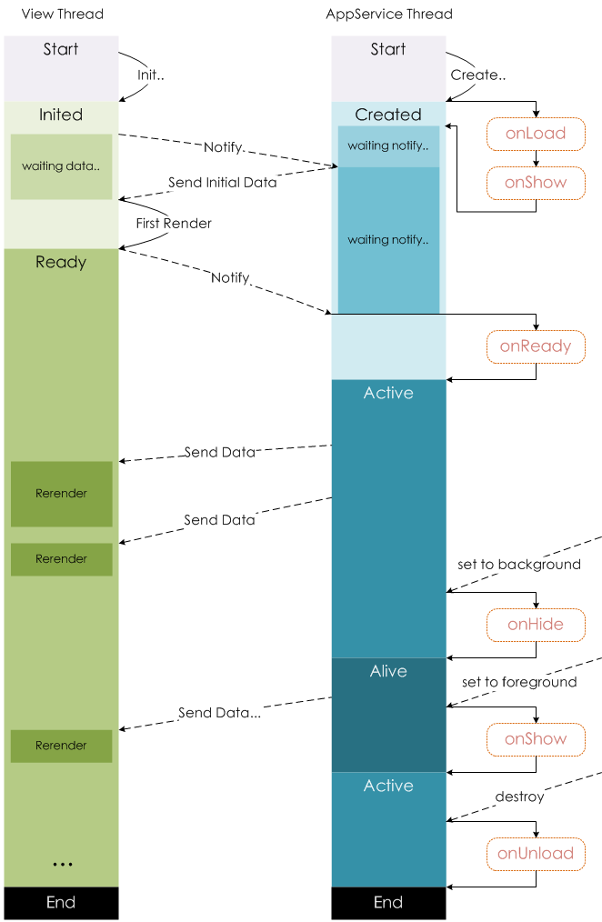
页面生命周期
此图是官方文档中给出的页面生命周期的处理过程。可作为开发参考之用。

